Slide 1
Проектирование мобильных приложений
Кузнецов
Андрей Николаевич
Санкт-Петербургский Государственный
Политехнический Университет

Slide 2
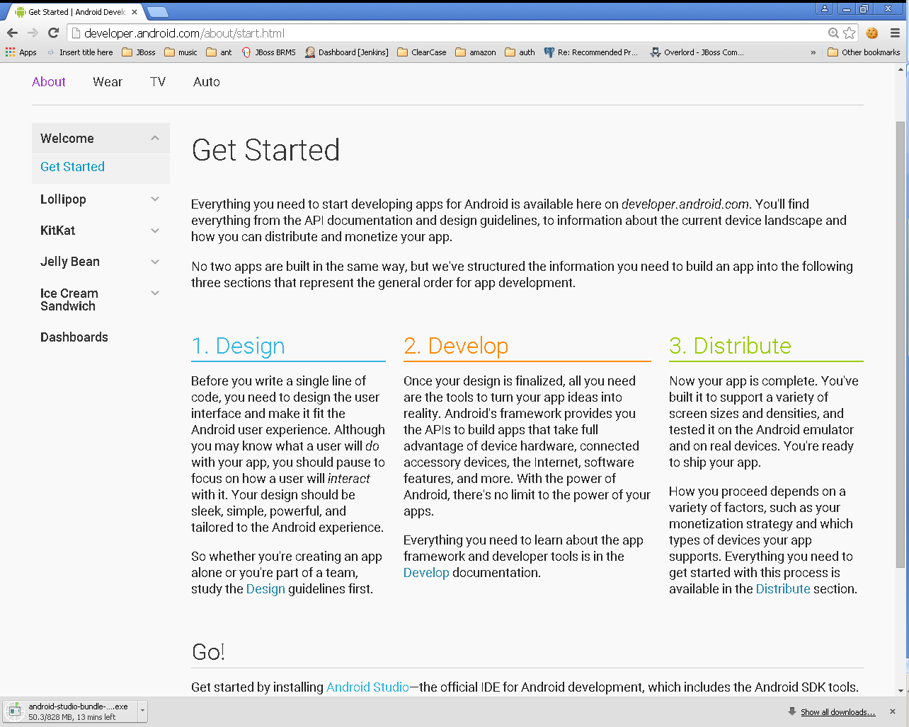

Slide 3
В предыдущих лекциях...
Activities
Services
Content Providers
Broadcast Receivers
Intents
As a developer we need only to call and extend these already defined classes to use in our application.

Slide 4
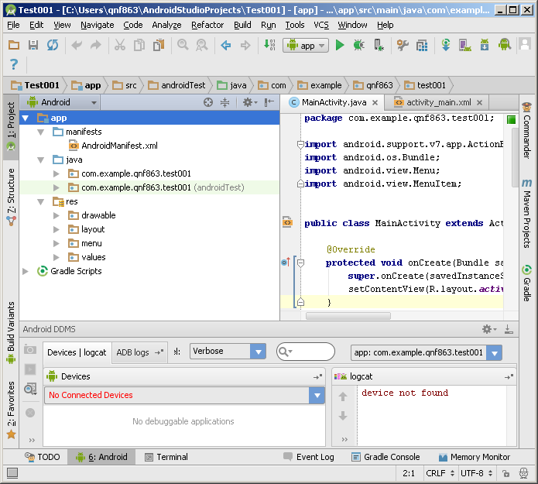
В предыдущих лекциях...

Slide 5
В предыдущих лекциях...
./animator/*
./anim/*
./xml/*
./drawable/*
Bitmap files (png, 9.png, jpg, gif)
State lists
Shapes
Other drawables
./layout/*
./menu/*
./raw/*
./values/*
arrays.xml
colors.xml
dimens.xml
strings.xml
styles.xml

Slide 6
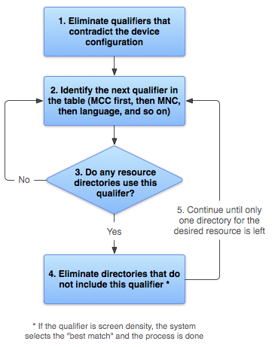
http://developer.android.com/guide/topics/resources/providing-resources.html

Slide 7
В предыдущих лекциях...
<?xml version="1.0" encoding="utf-8"?> <manifest> <uses-permission /> <permission /> <permission-tree /> <permission-group /> <instrumentation /> <uses-sdk /> <uses-configuration /> <uses-feature /> <supports-screens /> <compatible-screens /> <supports-gl-texture /> <application> <activity> <intent-filter> <action /> <category /> <data /> </intent-filter> <meta-data /> </activity>
<activity-alias> <intent-filter> . . . </intent-filter> <meta-data /> </activity-alias> <service> <intent-filter> . . . </intent-filter> <meta-data/> </service> <receiver> <intent-filter> . . . </intent-filter> <meta-data /> </receiver> <provider> <grant-uri-permission /> <meta-data /> <path-permission /> </provider> <uses-library /> </application> </manifest>

Slide 8
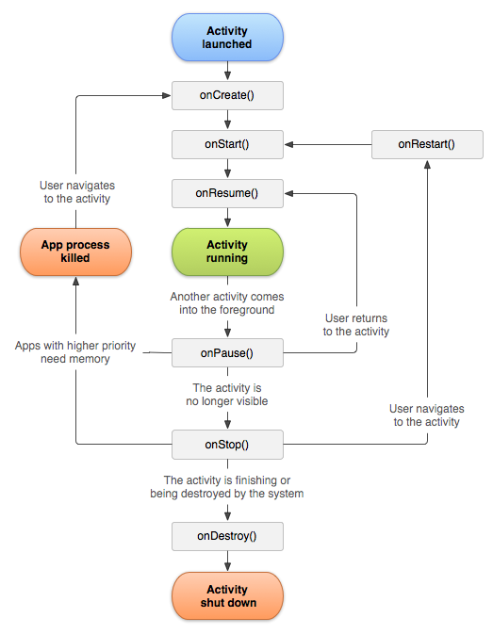
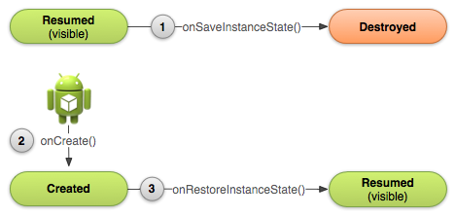
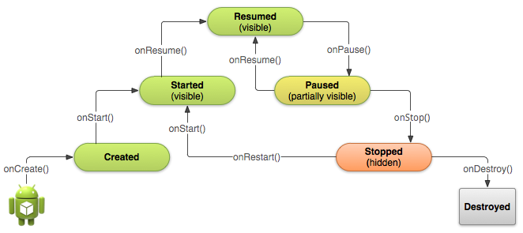

Slide 9
В предыдущих лекциях...
Explicit Intent
Implicit intent
Component
Extras
Flags
Action
Data
Category
Extras
Flags

Slide 10
В предыдущих лекциях...
Foreground process
Visible process
Service process
Background process
Empty process

Slide 11
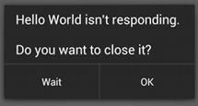
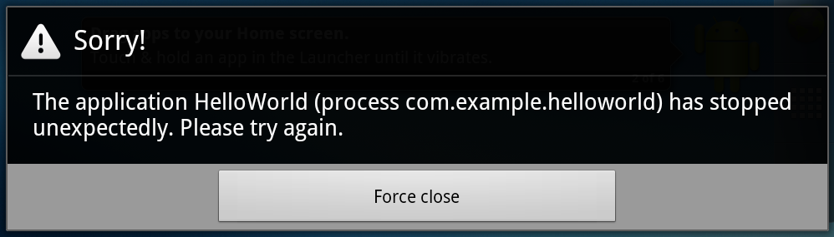
В предыдущих лекциях...
Do not block the UI thread
"application not responding" (ANR) dialog
Do not access the Android UI toolkit from outside the UI thread

Slide 12
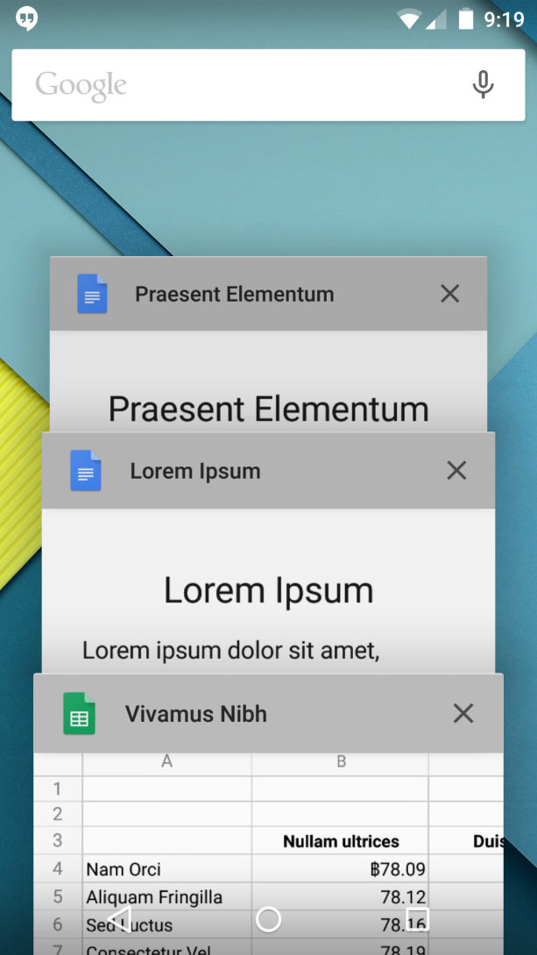
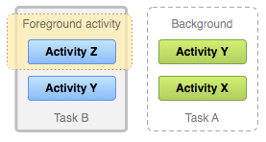
В предыдущих лекциях...

Slide 13
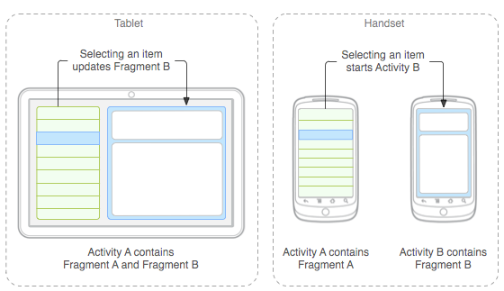
В предыдущих лекциях...

Slide 14
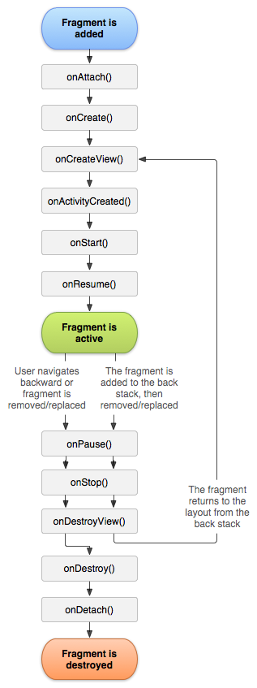
В предыдущих лекциях...

Slide 15
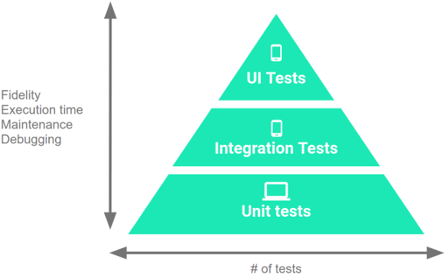
В предыдущих лекциях...
Instrumented
(device/emulator)
10%
20%
Local JVM
70%

Slide 16
Broadcast Receivers
https://developer.android.com/guide/components/broadcasts

Slide 17
Broadcast Receivers: Basics
pub-sub pattern
Publish/Subscribe
Android посылает Broadcast:
ACTION_POWER_CONNECTED
ACTION_TIMEZONE_CHANGED
https://developer.android.com/reference/android/content/Intent#standard-broadcast-actions – и т.п.
Приложение может:
Получать Broadcast
Посылать Broadcast

Slide 18
Broadcast Receivers: Basics
Normal broadcasts
Context.sendBroadcast
All receivers of the broadcast are run in an undefined order, often at the same time.
Ordered broadcasts
Context.sendOrderedBroadcast
Broadcast передается по цепочке от receiver к receiver (возможно прерывать цепочку, менять result объект)

Slide 19
Broadcast Receivers: Отправка (методы класса Context)
public abstract void sendOrderedBroadcast (Intent intent, String receiverPermission)
public abstract void sendBroadcast (Intent intent)
public abstract void sendBroadcast (Intent intent, String receiverPermission)

Slide 20
BroadcastReceiver Пример
java.lang.Object
↳android.content.BroadcastReceiver
public class MyBroadcastReceiver extends BroadcastReceiver {
@Override
public void onReceive(Context context, Intent intent) {
Log.i(MyBroadcastReceiver.class.getSimpleName(),
"received broadcast");
}
}

Slide 21
Broadcast Receivers: Регистрация
Статически*
<receiver> tag in AndroidManifest.xml.
Динамически:
Context.registerReceiver()

Slide 22
Порядок доставки Broadcast
PackageManager.queryBroadcastReceivers(Intent intent, int flags)
Поиск зарегистрированных BroadcastReceivers, способных обработать Intent
Для каждого совпадения
Запустить приложение, если не запущено*
Выполнить код метода onReceive
Завершить приложение, если нет других запущенных компонентов приложения

Slide 23
Регистрация: <receiver>
<receiver android:enabled=["true" | "false"] android:exported=["true" | "false"] android:icon="drawable resource" android:label="string resource" android:name="string" android:permission="string" android:process="string" > . . . </receiver>

Slide 24
Ordered broadcasts: приоритет
<intent-filter android:icon="drawable resource" android:label="string resource" android:priority="integer" > . . . </intent-filter>
-1000 <= priority <= 1000
Чем большее значение тем больше приоритет

Slide 25
Регистрация: Context.registerReceiver
public abstract Intent registerReceiver (BroadcastReceiver receiver, IntentFilter filter)
public abstract void unregisterReceiver (BroadcastReceiver receiver)

Slide 26
*Ограничения на Implicit Broadcasts (API 26+, Android 8.0)
https://developer.android.com/guide/components/broadcast-exceptions.html
Ограничения распространяются только на Receivers, объявленные в манифесте.

Slide 27
Broadcast внутри приложения
LocalBroadcastManager
http://developer.android.com/reference/android/support/v4/content/LocalBroadcastManager.html
Не IPC: быстрее и безопаснее

Slide 28
Android permissions
https://developer.android.com/guide/topics/permissions/overview

Slide 29
Protection levels (1)
Normal permissions
Автоматически разрешены при установке
FOREGROUND_SERVICE
SET_WALLPAPER
Signature permissions
Разрешены, если приложения подписаны одинаковыми сертификатами
CLEAR_APP_CACHE

Slide 30
Protection levels (2)
Dangerous permissions
Могут раскрывать информацию о пользователе
Должны быть разрешены пользователем явно
При установке (до Android 6.0, API 23)
Во время исполнения (Android 6.0, API 23 и больше)
Special permissions
SYSTEM_ALERT_WINDOW
WRITE_SETTINGS

Slide 31
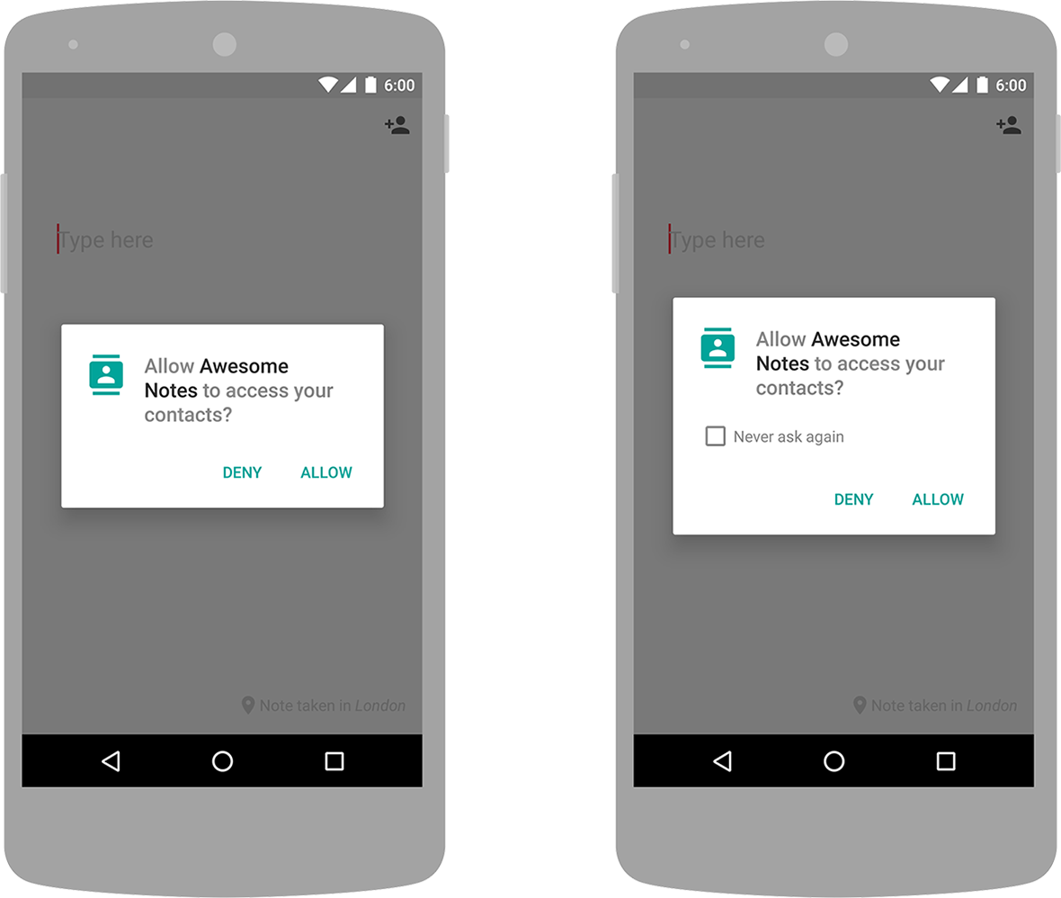
Пример runtime permission request

Slide 32
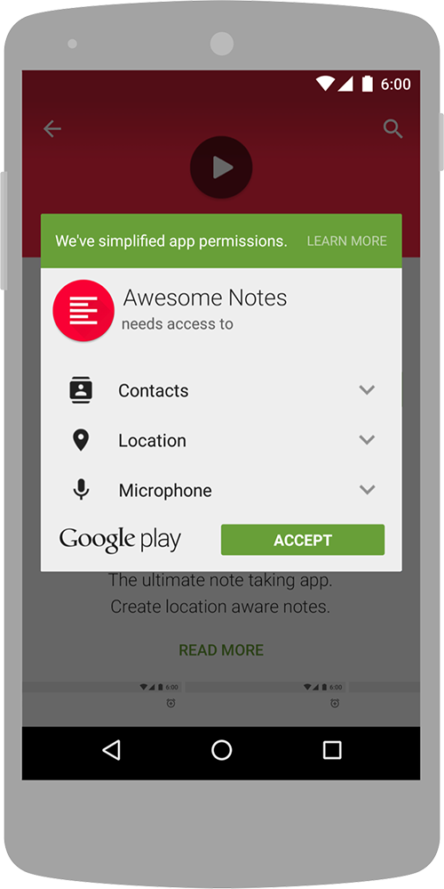
Пример install time permission request

Slide 33
Permission Group
Permission Group | Permissions
CAMERA | CAMERA
CONTACTS | READ_CONTACTS WRITE_CONTACTS GET_ACCOUNTS
LOCATION | ACCESS_FINE_LOCATION ACCESS_COARSE_LOCATION
MICROPHONE | RECORD_AUDIO
SMS | SEND_SMS RECEIVE_SMS READ_SMS RECEIVE_WAP_PUSH RECEIVE_MMS
STORAGE | READ_EXTERNAL_STORAGE WRITE_EXTERNAL_STORAGE
… | …
https://developer.android.com/guide/topics/permissions/overview#perm-groups

Slide 34
Ограничения на Dangerous permissions (API 23+)
Все опасные Permissions должны быть запрошены явно во время исполнения приложения (объявления <uses-permissions> в AndroidManifest не достаточно):
https://developer.android.com/training/permissions/requesting

Slide 35
Пример запроса Dangerous permissions (API 23+)
// Here, thisActivity is the current activity if (ContextCompat.checkSelfPermission(thisActivity, Manifest.permission.READ_CONTACTS) != PackageManager.PERMISSION_GRANTED) { // Permission is not granted // Should we show an explanation? if (ActivityCompat.shouldShowRequestPermissionRationale(thisActivity, Manifest.permission.READ_CONTACTS)) { // Show an explanation to the user *asynchronously* -- don't block // this thread waiting for the user's response! After the user // sees the explanation, try again to request the permission. } else { // No explanation needed; request the permission ActivityCompat.requestPermissions(thisActivity, new String[]{Manifest.permission.READ_CONTACTS}, MY_PERMISSIONS_REQUEST_READ_CONTACTS); // MY_PERMISSIONS_REQUEST_READ_CONTACTS is an // app-defined int constant. The callback method gets the // result of the request. } } else { // Permission has already been granted }

Slide 36
Пример обработки разрешения Dangerous permissions (API 23+)
@Override public void onRequestPermissionsResult(int requestCode, String permissions[], int[] grantResults) { switch (requestCode) { case MY_PERMISSIONS_REQUEST_READ_CONTACTS: { // If request is cancelled, the result arrays are empty. if (grantResults.length > 0 && grantResults[0] == PackageManager.PERMISSION_GRANTED) { // permission was granted, yay! Do the // contacts-related task you need to do. } else { // permission denied, boo! Disable the // functionality that depends on this permission. } return; } // other 'case' lines to check for other // permissions this app might request. } }

Slide 37
Ограничение доступа к компоненту приложения
AndroidManifest.xml
android:exported="false"
android:permission="string"
<uses-permission>

Slide 38
Объявление новых Permission и Permission Group
https://developer.android.com/guide/topics/permissions/defining

Slide 39
Services
http://developer.android.com/guide/components/services.html

Slide 40
Service Определение
Service - компонент приложения, который может выполнять длительные операции в фоновом режиме и не предоставляет пользовательского интерфейса.
Сервис – не отдельное приложение!
Сервис – не background поток!

Slide 41
Service Основные типы
2 типа сервисов
Started
startService()
Сервис должен сам себя остановить
Non-IPC, не возвращает значения
Bound
bindService()
Будет остановлен, когда больше нет клиентов
RPC, предоставляет интерфейс для взаимодействия

Slide 42
Service Основные типы
Сервис может быть одновременно Started и Bound:
Started: реализует метод onStartCommand()
Bound: реализует метод onBind()
Напоминание:
По-умолчанию сервис запускается в main (aka UI) потоке

Slide 43
Service Базовый класс
java.lang.Object
↳android.content.Context
↳android.content.ContextWrapper
↳android.app.Service
Базовый класс для любого сервиса
Необходимо создать поток для обработки вручную

Slide 44
Service Объявление в AndroidManifest
<manifest ... > ... <application ... > <service android:name=".ExampleService" /> ... </application> </manifest>

Slide 45
Started (aka unbound) service

Slide 46
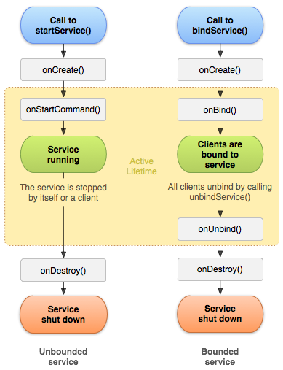
Started service Жизненный цикл

Slide 47
Методы жизненного цикла started сервиса
public void onCreate ()
Вызывается сразу после создания сервиса
public void onDestroy ()
Вызывается непосредственно перед удалением сервиса
public int onStartCommand (Intent intent, int flags, int startId)
Полезные операции

Slide 48
Started service Пример
public class HelloService extends Service { @Override public void onCreate() { ... } @Override public int onStartCommand(Intent intent, int flags, int startId) { ... return START_STICKY; } @Override public void onDestroy() {...} }

Slide 49
Started service Запуск сервиса (1)
Intent intent = new Intent(this, HelloService.class); startService(intent);

Slide 50
Started service Запуск сервиса (2)
Метод startService() возвращает управление сразу
ОС Android вызывает метод сервиса onStartCommand()
Если сервис еще не создан, сначала вызывается метод onCreate(), только потом onStartCommand()
Сервис должен сам себя остановить
stopSelf()

Slide 51
Started service: onStartCommand Возвращаемое значение
public int onStartCommand(...): Как должна вести ОС в случае неожиданной остановки сервиса
START_NOT_STICKY
do not recreate the service
START_STICKY
recreate the service but do not redeliver the last intent (deliver null intent)
START_REDELIVER_INTENT
recreate the service and redeliver last intent.

Slide 52
Started service: onStartCommand Аргументы
public int onStartCommand (Intent intent, int flags, int startId)
intent, который запустил сервис
flags: битовое поле {0, START_FLAG_REDELIVERY, START_FLAG_RETRY}
Уникальный идентификатор запроса. Используется совместно с stopSelf(int) / stopSelfResult(int).

Slide 53
Started service Остановка сервиса
«Изнутри»
public final void stopSelf ()
public final void stopSelf (int startId)
public final boolean stopSelfResult (int startId)
Не защищает от преждевременной остановки сервиса
«Снаружи»
public abstract boolean stopService (Intent service)
Android не останавливает и не удаляет сервисы, пока хватает ресурсов
Сервис продолжает работать после завершения метода onStartCommand()

Slide 54
Started service Однопоточный Intent сервис
…
↳android.app.Service
↳android.app.IntentService
Все запросы обрабатываются в одном background потоке по очереди
Нужно перегрузить только метод onHandleIntent()
Можно перегрузить onBind(Intent intent)

Slide 55
public class HelloIntentService extends IntentService { /** * A constructor is required, and must call the super IntentService(String) * constructor with a name for the worker thread. */ public HelloIntentService() { super("HelloIntentService"); } /** * The IntentService calls this method from the default worker thread with * the intent that started the service. When this method returns, IntentService * stops the service, as appropriate. */ @Override protected void onHandleIntent(Intent intent) { // Normally we would do some work here, like download a file. // For our sample, we just sleep for 5 seconds. long endTime = System.currentTimeMillis() + 5*1000; while (System.currentTimeMillis() < endTime) { synchronized (this) { try { wait(endTime - System.currentTimeMillis()); } catch (Exception e) { } } } } }

Slide 56
Bound service

Slide 57
Bound service Жизненный цикл

Slide 58
Bound service: пример
public class ExampleService extends Service { @Override public void onCreate() { // The service is being created } @Override public IBinder onBind(Intent intent) { // A client is binding to the service with bindService() return mBinder; } @Override public boolean onUnbind(Intent intent) { // All clients have unbound with unbindService() return mAllowRebind; } @Override public void onRebind(Intent intent) { // A client is binding to the service with bindService(), // after onUnbind() has already been called } @Override public void onDestroy() { // The service is no longer used and is being destroyed } }

Slide 59
Подключение к Bound сервису Context::bindService
public abstract boolean bindService (Intent service, ServiceConnection conn, int flags)
Service – сервис к которому подключаться
Conn – объект обратного вызова для получения состояния о подключении
Flags – { 0, BIND_AUTO_CREATE, ...}
BIND_AUTO_CREATE – автоматически создать сервис, если нужно

Slide 60
Подключение к Bound сервису Пример (клиент)
/** Defines callbacks for service binding, passed to bindService() */ private ServiceConnection mConnection = new ServiceConnection() { @Override public void onServiceConnected(ComponentName className, IBinder service) { // ... } @Override public void onServiceDisconnected(ComponentName arg0) { // ... } };
// ...
Intent intent = new Intent(this, LocalService.class); bindService(intent, mConnection, Context.BIND_AUTO_CREATE);

Slide 61
Подключение к Bound сервису (ОС)
Метод bindService() возвращает управление сразу
Создется сервис, если еще не создан
Вызывается метод сервиса onCreate()
Только для первого клиента вызывается метод сервиса onBind()
Всем остальным клиентам возвращается копия единственного объекта IBinder через метод клиента onServiceConnected()

Slide 62
Отключение от Bound сервиса Context::unbindService
public abstract void unbindService (ServiceConnection conn)
Conn – тот же объект, что был передан в вызове bindService()

Slide 63
Отключение от Bound сервиса Пример (клиент)
/** Defines callbacks for service binding, passed to bindService() */ private ServiceConnection mConnection = new ServiceConnection() { @Override public void onServiceConnected(ComponentName className, IBinder service) { // ... } @Override public void onServiceDisconnected(ComponentName arg0) { // ... } };
// ...
unbindService(mConnection);

Slide 64
Отключение от Bound сервиса (ОС)
Клиент информируется об отключении через метод onServiceDisconnected()
После отключения последнего клиента вызывается ОС вызывает метод сервиса onUnbind()
После отключения последнего клиента вызывается ОС вызывает метод сервиса onDestroy() (или onRebind())

Slide 65
IBinder интерфейс
http://developer.android.com/reference/android/os/IBinder.html
Универсальный интерфейс для взаимодействия с сервисом

Slide 66
IBinder интерфейс
3 способа предоставить интерфейс
Расширить базовый класс Binder
Подходит для non-IPC сценариев (все в одном процессе)
Использовать Messenger
Сообщения обрабатываются последовательно в одном потоке сервиса. Клиент тоже может использовать Messenger для получения результатов.
Использовать AIDL (Android Interface Definition Language)
Настоящий многопоточный RPC сервис. Рассматривать не будем.

Slide 67
Локальный сервис: Binder (сервис)
public class LocalService extends Service { // Binder given to clients private final IBinder mBinder = new LocalBinder(); // Random number generator private final Random mGenerator = new Random(); /** * Class used for the client Binder. Because we know this service always * runs in the same process as its clients, we don't need to deal with IPC. */ public class LocalBinder extends Binder { LocalService getService() { // Return this instance of LocalService so clients can call public methods return LocalService.this; } } @Override public IBinder onBind(Intent intent) { return mBinder; } /** method for clients */ public int getRandomNumber() {return mGenerator.nextInt(100);} }

Slide 68
Локальный сервис: Binder (клиент)
/** Defines callbacks for service binding, passed to bindService() */ private ServiceConnection mConnection = new ServiceConnection() { @Override public void onServiceConnected(ComponentName className, IBinder service) { // We've bound to LocalService, cast the IBinder and get LocalService instance LocalBinder binder = (LocalBinder) service; mService = binder.getService(); } @Override public void onServiceDisconnected(ComponentName arg0) { mService = null; } };

Slide 69
Messenger (сервис)
Сервис, ориентированный на обработку сообщений

Slide 70
public class MessengerService extends Service { /** Command to the service to display a message */ static final int MSG_SAY_HELLO = 1; /** * Handler of incoming messages from clients. */ class IncomingHandler extends Handler { @Override public void handleMessage(Message msg) { switch (msg.what) { case MSG_SAY_HELLO: Toast.makeText(getApplicationContext(), "hello!", Toast.LENGTH_SHORT).show(); break; default: super.handleMessage(msg); } } } /** * Target we publish for clients to send messages to IncomingHandler. */ final Messenger mMessenger = new Messenger(new IncomingHandler()); /** * When binding to the service, we return an interface to our messenger * for sending messages to the service. */ @Override public IBinder onBind(Intent intent) { Toast.makeText(getApplicationContext(), "binding", Toast.LENGTH_SHORT).show(); return mMessenger.getBinder(); } }

Slide 71
Messenger (клиент)

Slide 72
private ServiceConnection mConnection = new ServiceConnection() { public void onServiceConnected(ComponentName className, IBinder service) { // This is called when the connection with the service has been // established, giving us the object we can use to // interact with the service. We are communicating with the // service using a Messenger, so here we get a client-side // representation of that from the raw IBinder object. mService = new Messenger(service); mBound = true; } public void onServiceDisconnected(ComponentName className) { // This is called when the connection with the service has been // unexpectedly disconnected -- that is, its process crashed. mService = null; mBound = false; } }; public void sayHello(View v) { if (!mBound) return; // Create and send a message to the service, using a supported 'what' value Message msg = Message.obtain(null, MessengerService.MSG_SAY_HELLO, 0, 0); try { mService.send(msg); } catch (RemoteException e) { e.printStackTrace(); } }

Slide 73
AIDL IBinder
http://developer.android.com/guide/components/aidl.html
Note: Using AIDL is necessary only if you allow clients from different applications to access your service for IPC and want to handle multithreading in your service. If you do not need to perform concurrent IPC across different applications, you should create your interface by implementing a Binder or, if you want to perform IPC, but do not need to handle multithreading, implement your interface using a Messenger. Regardless, be sure that you understand Bound Services before implementing an AIDL.

Slide 74
Bound & Started сервисы

Slide 75
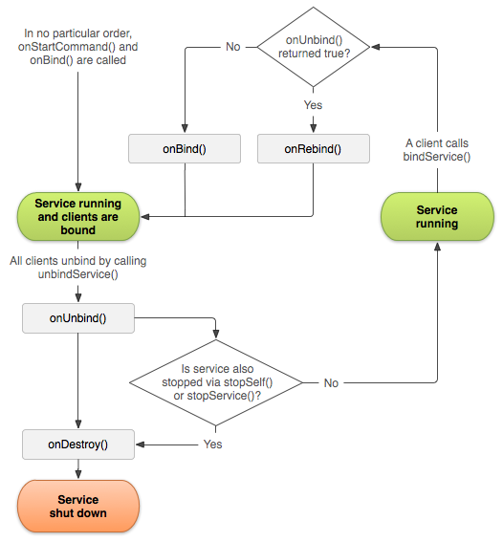
Bound & Started сервисы

Slide 76
Best practices Foreground сервисы
Сервис сам себя заявляет foreground
startForeground, stopForeground
Пользователь знает о сервисе
Например, плеер
Увеличивает приоритет процесса
Имеет Status Bar Notifications
Сообщение
Иконка
Действие (intent)

Slide 77
Foreground сервис Пример
Notification notification = new Notification(R.drawable.icon, getText(R.string.ticker_text), System.currentTimeMillis()); Intent notificationIntent = new Intent(this, ExampleActivity.class); PendingIntent pendingIntent = PendingIntent.getActivity(this, 0, notificationIntent, 0); notification.setLatestEventInfo(this, getText(R.string.notification_title), getText(R.string.notification_message), pendingIntent); startForeground(ONGOING_NOTIFICATION_ID, notification);
ONGOING_NOTIFICATION_ID != 0

Slide 78
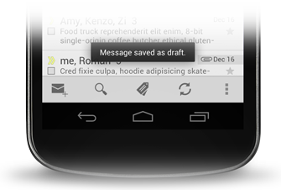
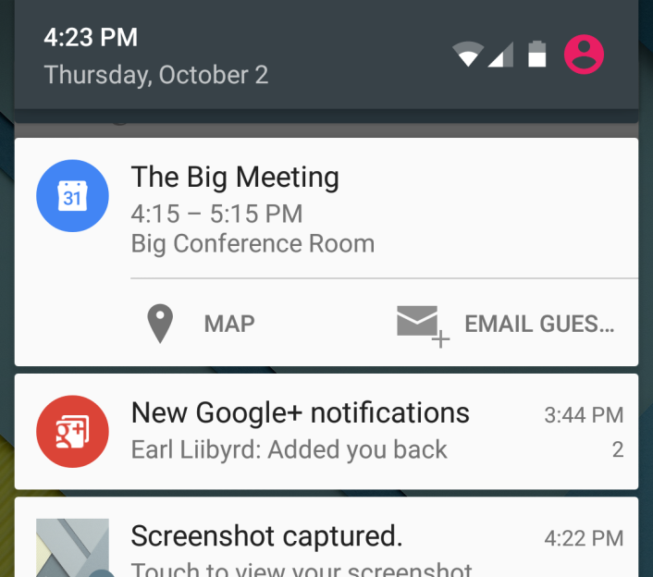
Best practices Уведомление пользователей
Toast Notifications
Текст
Status Bar Notifications
Сообщение
Иконка
Действие (intent)

